Slide 1
Revue de Projet Application Atmosphere Atelier
Ophélie NOEL Application Android

Slide 2
Sommaire
01
02
03
04
05
Layouts de l’application
Présentation générale du projet
Diagramme de classe
Diagramme de cas d’utilisations et de séquences
Code associé à un cas d’utilisation / diagramme de séquence
CONCLUSION

Slide 3
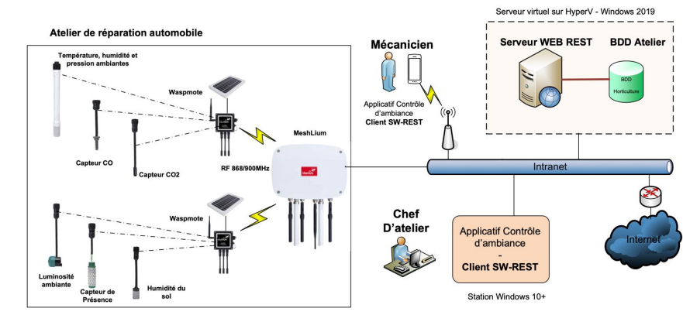
Présentation générale

Slide 4
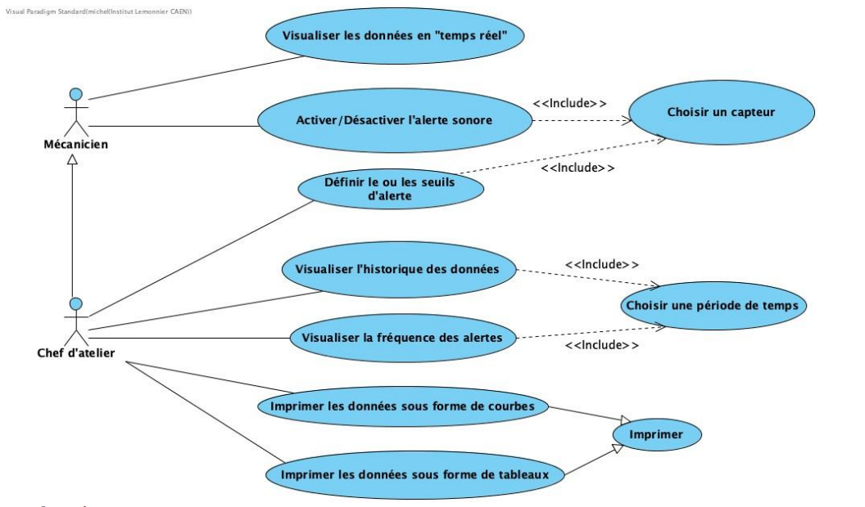
Expression des besoins

Slide 5



Logiciels utilisés
Android Studio
Visual Paradigm
Notion
JAVA
XML
Librairie VOLLEY
API 28 Minimum Utilisé
Diagrammes UML
Organisation globale

Slide 6
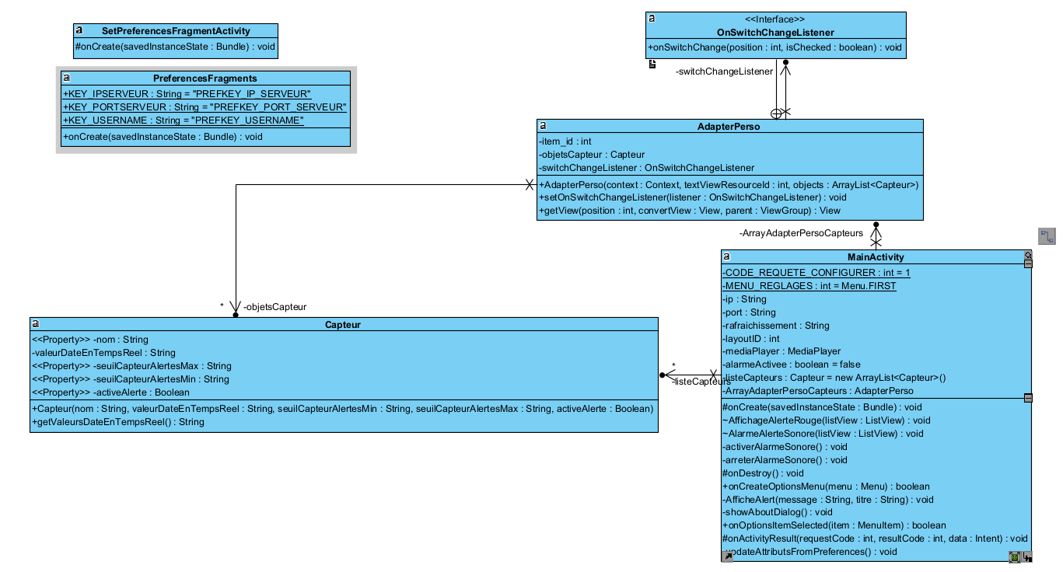
Diagramme de classes de l’application Android
Notes:
Oncreate : elle est utilisée pour initialiser et configurer votre activité ou votre fragment,
ainsi que pour gérer les événements liés au cycle de vie de votre application.
Interface : utilisée pour écouter les changements d'état d’un bouton switch,
c'est-à-dire lorsque l'utilisateur bascule l'interrupteur entre les états activé et désactivé
Void : ne renvoie pas de valeur de retour
Association entre classe (à navigabilité restreinte ??)
Attribut et Méthode

Slide 7
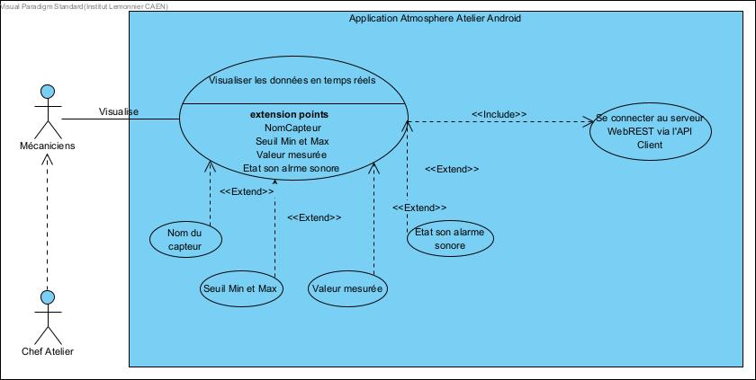
Cas d’utilisation : Visualiser les données en temps réel

Slide 8
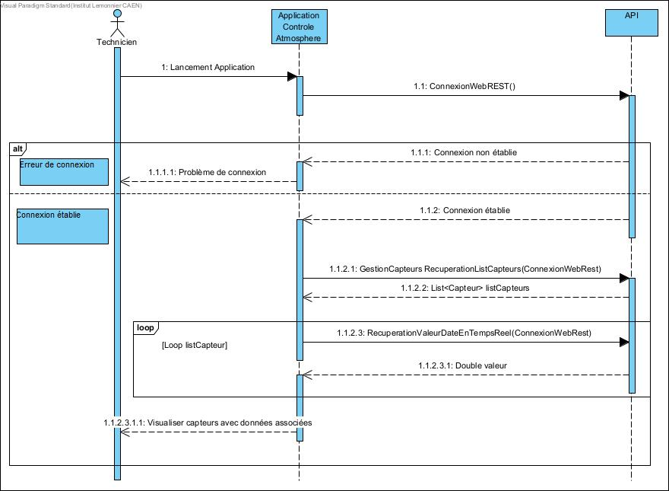
Diagramme de séquence : Visualiser les données en temps réel

Slide 9
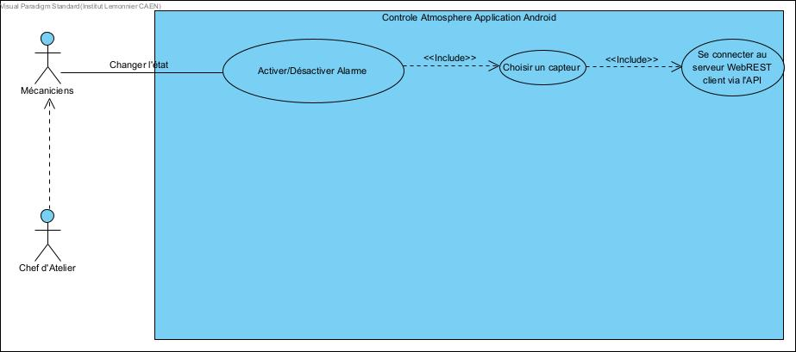
Cas d’utlisation : Activer/Désactiver l’alerte sonore

Slide 10
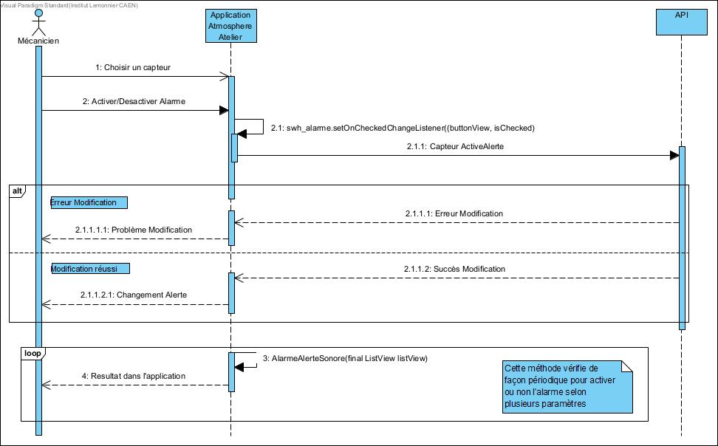
Diagramme de séquence : Activer/Désactiver l’alerte sonore

Slide 11
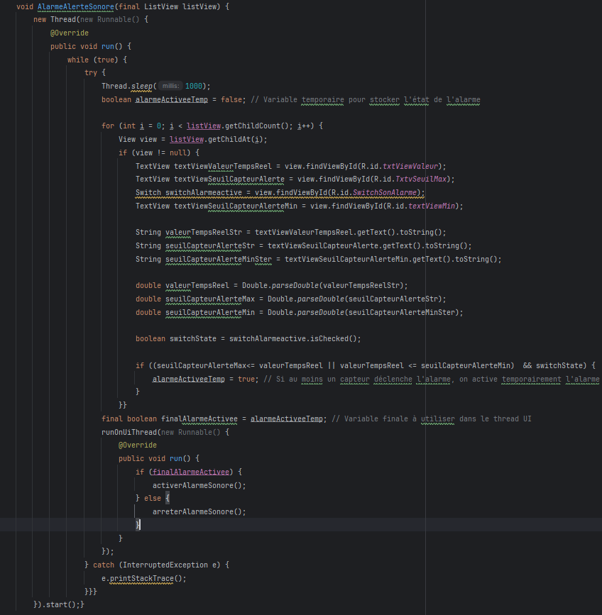
Code associé

Slide 12
Notes:
Dans la boucle while (true), le code va vérifier périodiquement l'état des capteurs toutes les 1000 millisecondes (1 seconde) à l'aide de Thread.sleep(1000).
Ensuite, une boucle parcourt tous les éléments de la ListView à l'aide de listView.getChildCount().
Pour chaque élément de la liste, les composants d'interface utilisateur (TextView, Switch) sont récupérés à l'aide de leurs identifiants.

Slide 13
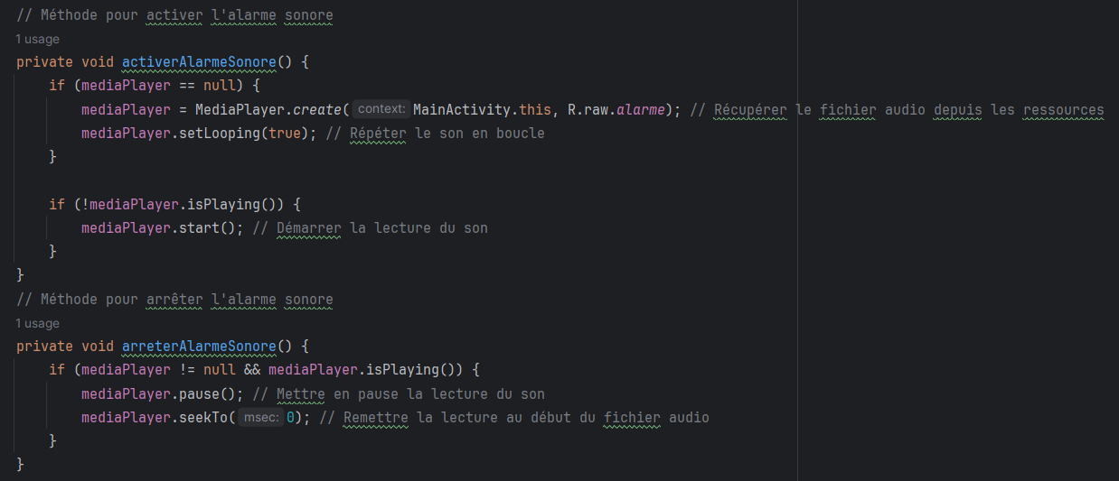
Notes:
Ensuite, la méthode runOnUiThread() est utilisée pour mettre à jour l'interface utilisateur en conséquence : si finalAlarmeActivee est true, la méthode activerAlarmeSonore() est appelée, sinon arreterAlarmeSonore() est appelée.

Slide 14
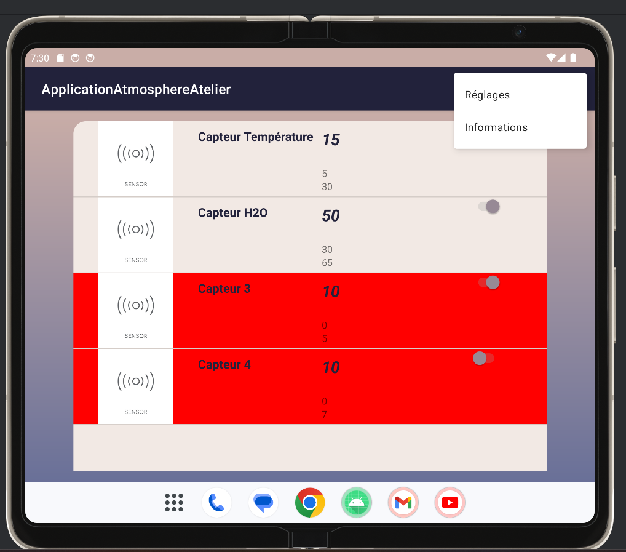
Application face avant
-List view pour afficher les capteurs avec les différents éléments qui composent un capteur.
-Le menu pour les réglages de l’application

Slide 15
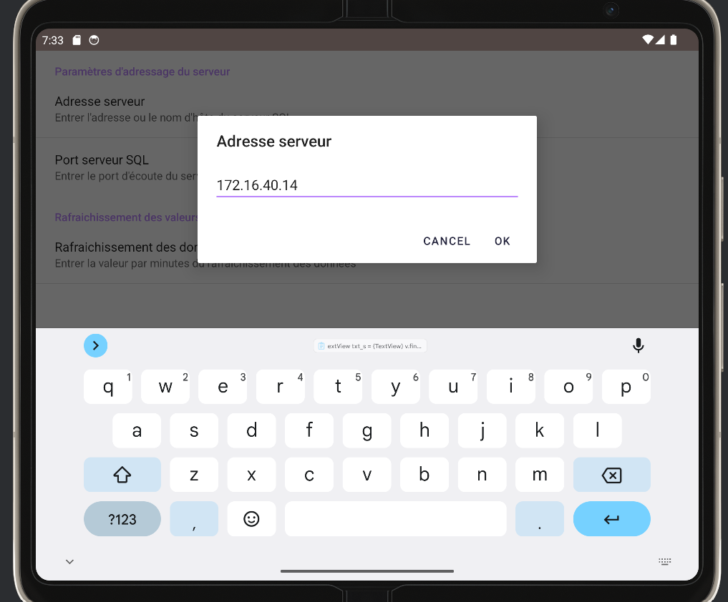
Paramètres
-ip du serveur
-port
-le rafraichissement des données en secondes

Slide 16
CONCLUSION
Planning actuel
Notes:
En conclusion : objectifs atteints -> layouts app, différents diagrammes, le code presque terminé
Depuis appris beaucoup de choses en java, toutefois difficultés élaboration méthodes nécessitant des threads
Cependdant choses à améliorer : l’intégration de l’api à finir, même pour une méthode et visuel de l’application
Digramme de gantt : moins de temps élaboaration classe et sur design
fin projet idéalement fin mai/début juin pour préparer convenablement les oraux

